Slide 1
WasserBLIcK
Upload Veranstaltung
Bitte schalten Sie sich selbst stumm
28.04.2026
9-11 Uhr

Slide 2
Programm
1. Einführung & Grundlagen
Woher stammen die Daten?
2. Schablonen-zugang
Schablonenvorlagen
WasserBLIcK-Account
Datenmanagement der BfG
Change Reports
Geometrie- vs. Sachdaten
3. Daten-vorbereitung
Tipps & Hinweise
Befüllung
4. WasserBLIcK-Upload
Unterschiede Neu- und Nachlieferung
Upload-Formular
Hochladen der Datei
5. Umgang mit Fehlermeldungen
Error.log-Datei
6. Infos zum BWP 4
Was ist neu ?
7. Unterstützungsangebote
Mögliche Probleme
Statistiknavigator
Änderungsverfolgung
Classificationreporter
Wo laufen noch Abstimmungen?
Pause: Ca. 10:00 Uhr
Notes:
Zu 1: Wer lädt überhaupt hoch -> Abfrage, Kennenlernen, für Protokoll nutzen
Blau: WFD/HWRM-RL. Aber alles was ich hierzu erzähle, kann auf die anderen RL übertragen werden. WFD ist immer nur das Fallbeispiel

Slide 3
1. Einführung
Woher stammen die Daten?
Bundesländer (Landesämter)
FGG
BfN
UBA
Notes:
Landesämter (Ministerien der BL als Steueru
BfN (Stichwort Schutzgebiete)
ng)

Slide 4
1. Einführung
Wer nutzt die Daten (neben der Berichterstattung)?
Allgemeine Öffentlichkeit
Ingenieurbüros & Institute
Universitäten & Forschungseinrichtungen
Datenlieferanten für Abstimmungszwecke
EEA
EU-KOM
Produkte, die die Daten verwenden:
Statistiken
Kartenanwendungen
Wasserkörpersteckbriefe

Slide 5
1. Einführung
WasserBLIcK-Account
Zugang zu Fachportal und Berichtsportal
  Fachportal: Gremienarbeit, unterstützt durch Email-Verteiler
  Berichtsportal: Datenbereitstellung
WasserBLIcK
LAWA-WIKI
und
sonstige Anwendungen
Single-Sign-On
Dokument-austausch
Zugang zur Wasser-DE Bearbeitung
  Bereitstellung frei zugänglicher Informationen
Wasser-DE
Zugang zum Statistik- Navigator
  Bereitstellung der Statistiken
Statistik-Navigator

Slide 6
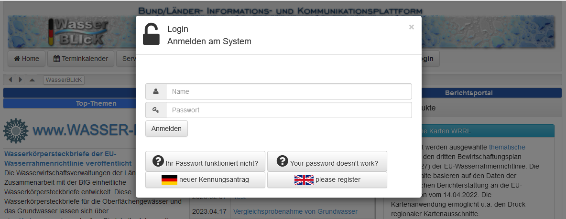
1. Einführung
WasserBLIcK-Account
Beantragen einer neuen Kennung und Klärung der Account-Zugehörigkeit (z.B. ein bestimmtes Bundesland)
Neues PW beantragen oder prüfen, welche Kennungen für eine Mailadresse hinterlegt sind

Slide 7
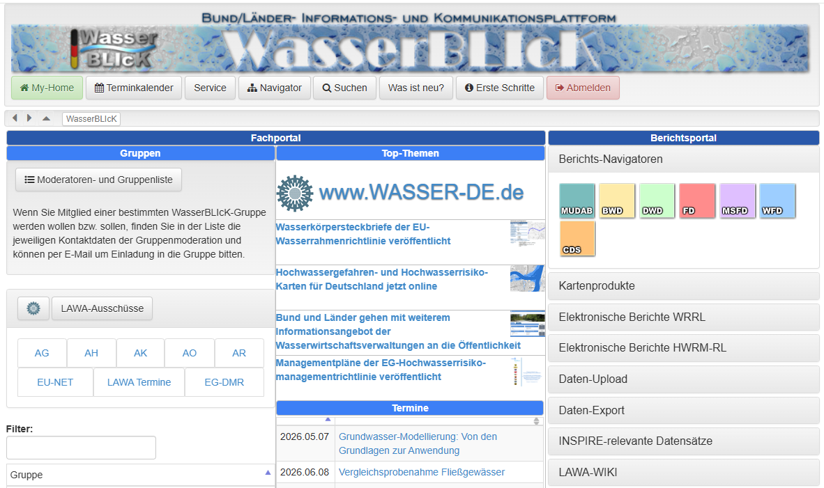
Mitgliedschaft beantragen über Kontakt an Obmann
Auswahl der Navigatoren je nach Account-Zugehörigkeit

Slide 8

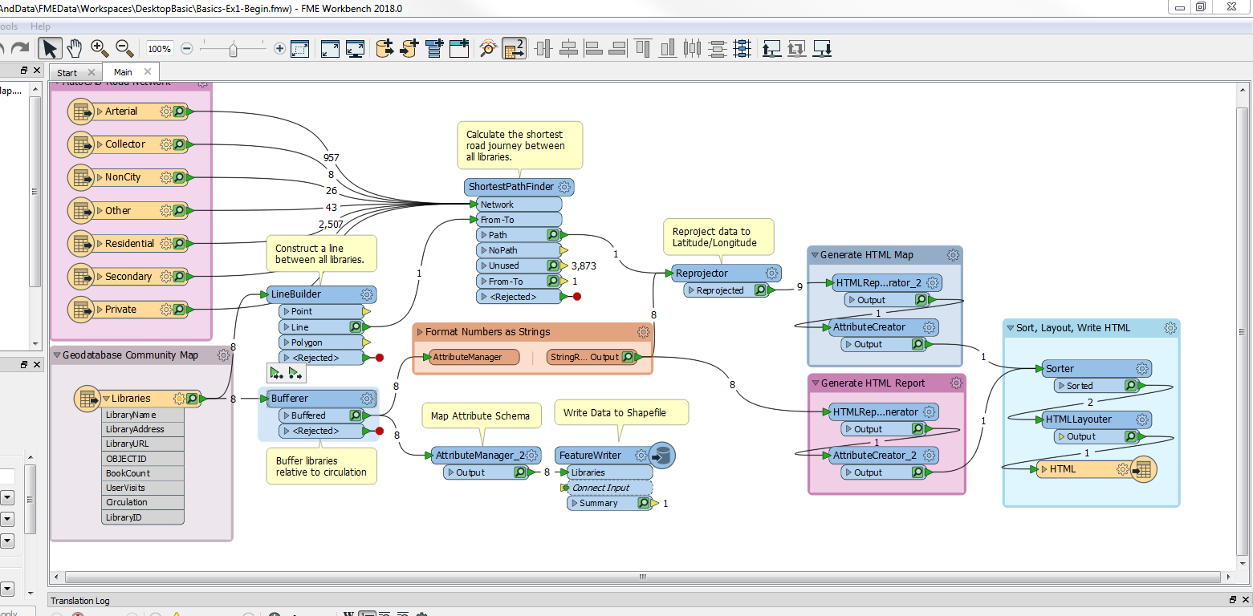

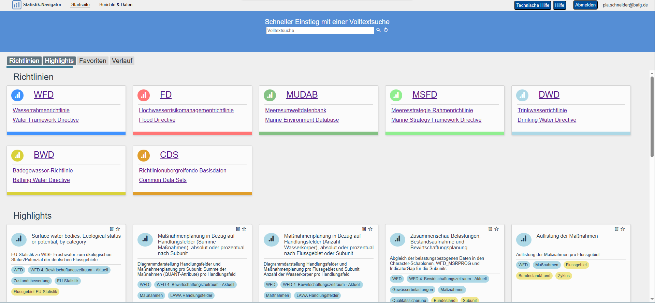

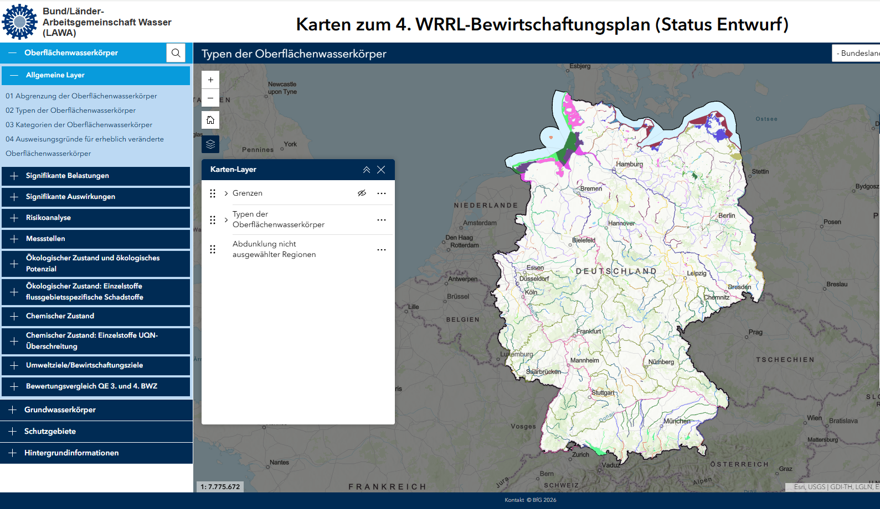
1. Einführung
Datenmanagement in WasserBLIcK
Daten werden hochgeladen
Qualitätssicherung durch Prüfskripte und Datenbankroutinen
Erfolgreicher Import in die Datenbank
Datenübermittlung an WISE
Karten- und Datenprodukte, Statistiken, Analysen, Datenanfragen
Nutzung in Sitzungen: KG-Reporting, AG Daten, …
Notes:
Datenprodukte: INSPIRE, Open-Data
FME erwähnen

Slide 9
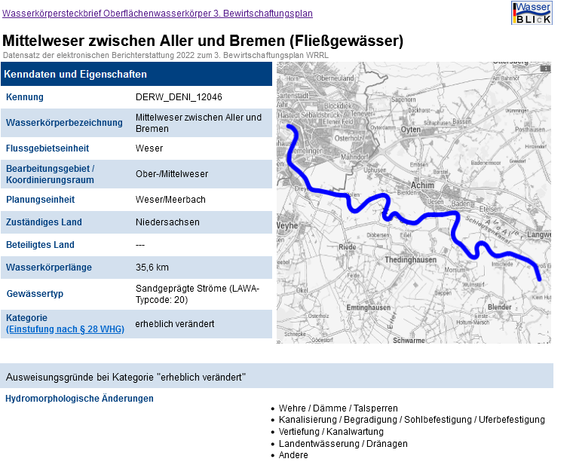
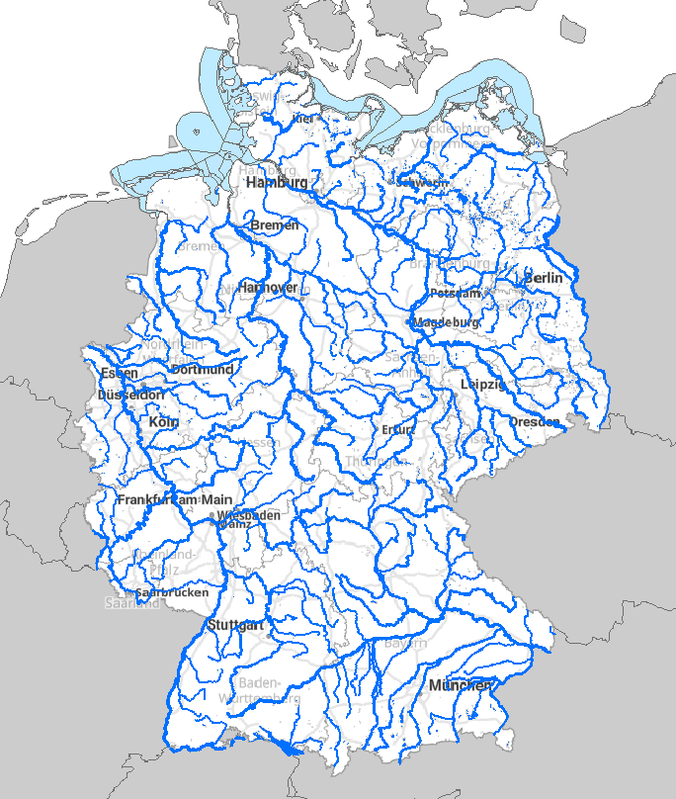
Wasserkörpersteckbriefe

Slide 10
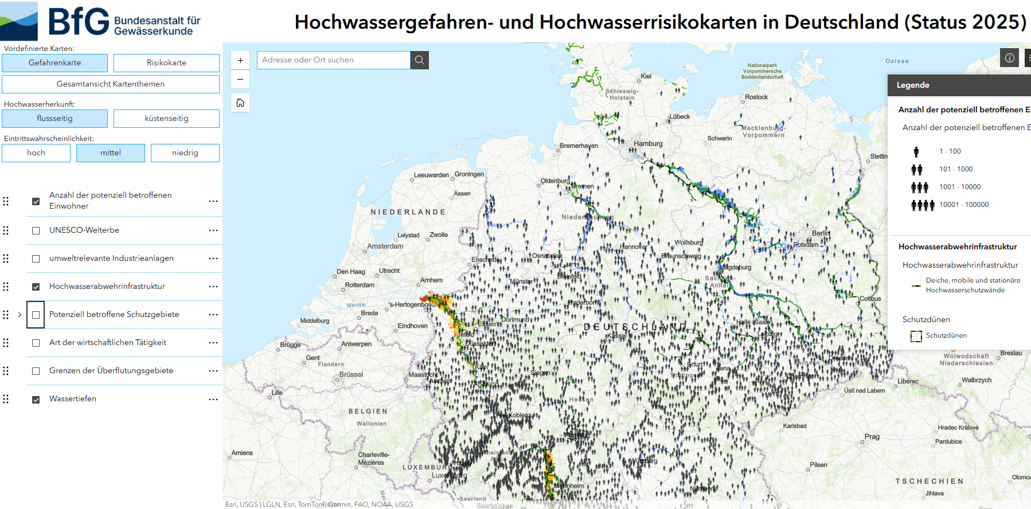
Thematische Karten
&
Hochwassergefahrenkarten

Slide 11
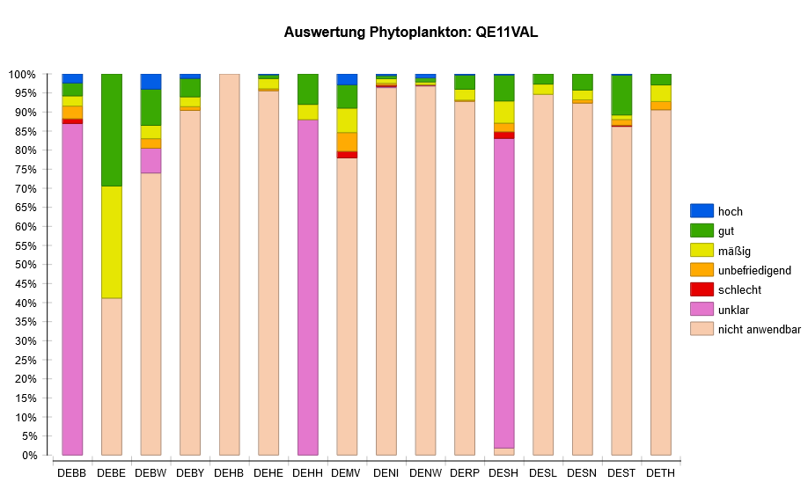
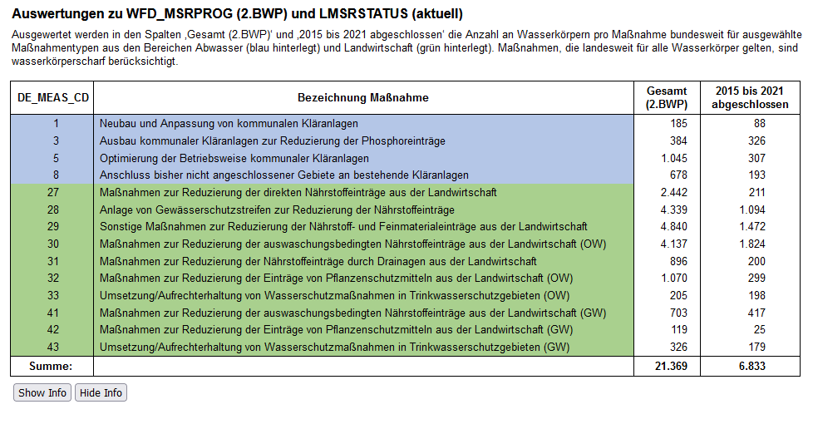
Statistiken
Notes:
Transparente Kommunikation (Button „Show Info“)
Verschiedenste Arten von Statistiken

Slide 12
Programm
1. Einführung & Grundlagen
Woher stammen die Daten?
2. Schablonen-zugang
Schablonenvorlagen
WasserBLIcK-Account
Datenmanagement der BfG
Change Reports
Geometrie- vs. Sachdaten
3. Daten-vorbereitung
Tipps & Hinweise
Befüllung
4. WasserBLIcK-Upload
Unterschiede Neu- und Nachlieferung
Upload-Formular
Hochladen der Datei
5. Umgang mit Fehlermeldungen
Error.log-Datei
6. Infos zum BWP 4
Was ist neu ?
7. Unterstützungsangebote
Mögliche Probleme
Statistiknavigator
Änderungsverfolgung
Classificationreporter
Wo laufen noch Abstimmungen?
Pause: Ca. 10:00 Uhr
Notes:
Zu 1: Wer lädt überhaupt hoch -> Abfrage, Kennenlernen, für Protokoll nutzen
Blau: WFD/HWRM-RL. Aber alles was ich hierzu erzähle, kann auf die anderen RL übertragen werden. WFD ist immer nur das Fallbeispiel

Slide 13
Checkliste für den Daten-Upload
Template-Export
Change Report
Datenvorbereitung anhand von Templates und/oder LAWA-WIKI
Daten-Upload
Notes:
Datenexport im zweiten Termin anbieten
Frage in die Runde: Wie gehen Sie beim Datenupload vor? Über Whiteboard o.ä. sollen Teilnehmer Check machen bei Workflow-Punkten (entscheiden ob Abfrage hier oder Abfrage Folie davor)

Slide 14
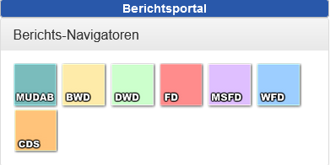
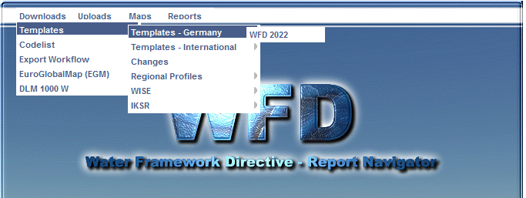
2. Zugang zu Schablonen und Codelisten
Templates = Vorlagen und Infos zur Befüllung
Change Report = Was hat sich seit dem letzten Stand geändert?
Notes:
Frage in die Runde: Was muss beachtet werden? Wo liegen die Stolpersteine?

Slide 15
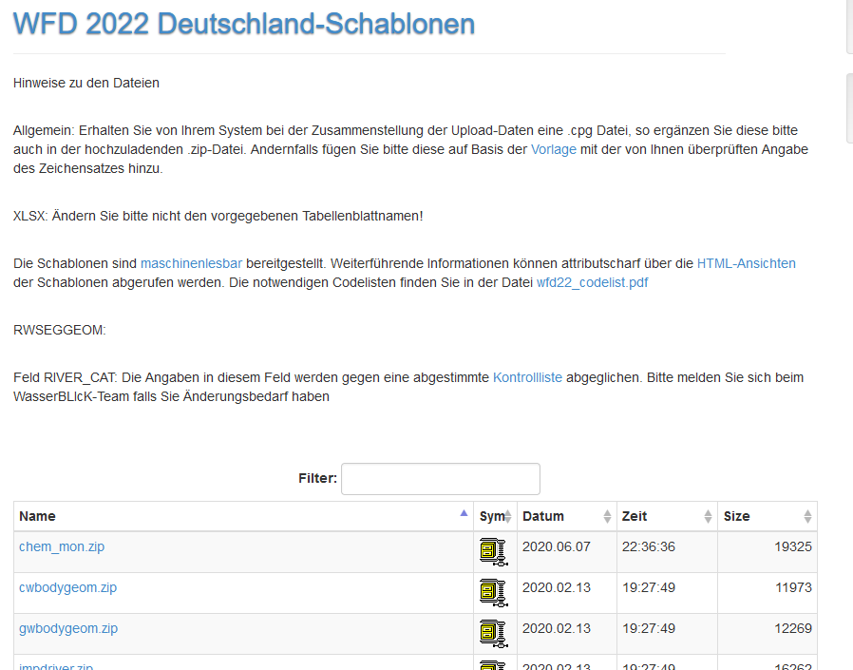
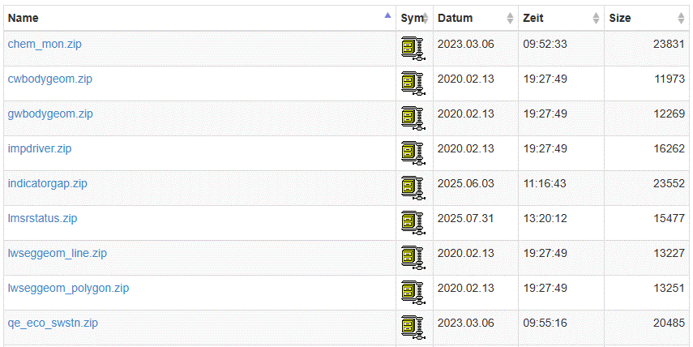
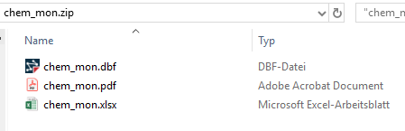
2. Zugang zu den Schablonen: Templates
Klick auf Zip-Datei: Download auf lokalen Rechner
Notes:
Screenshot ohne Text, lieber Tabelle zeigen

Slide 16
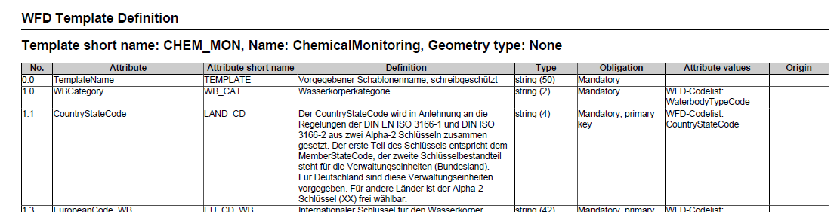
2. PDF Schablone: Aufbau
Attribute short name = Kurzname
Type = Datentyp (z.B. Zahl, Text, Datum)
Attribute values = ggf. Verlinkung von Codelisten
Attribute = Feldname für die Schablone
Definition = Attribut-beschreibung
Obligation = Befüllung verpflichtend, bedingt oder optional
Origin = Herkunft

Slide 17
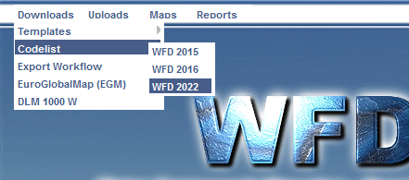
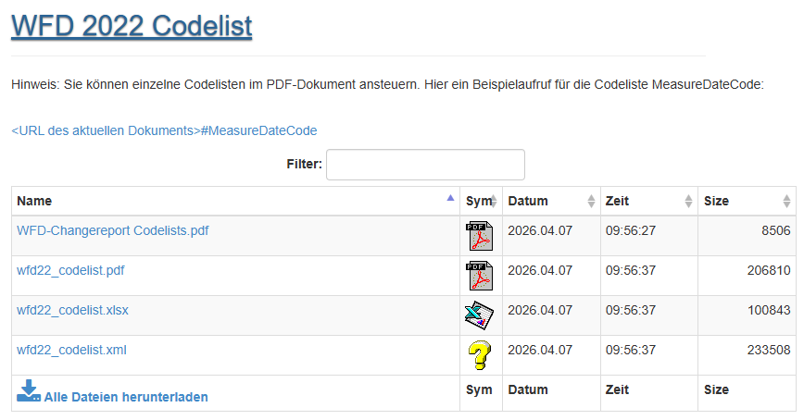
2. Zugang zu Codelisten
Notes:
Verschiedene Formate
Bsp. Excel: Filterbar

Slide 18
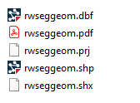
2. Datenformat
Beispiel: RWSEGGEOM
Beispiel: CHEM_MON
Geometriedaten
Mit geometrischen Angaben (Typ, Koordinaten, etc.)
Format:
Üblicherweise Shapefile
Sachdaten
Keine geometrischen Angaben (z.B. Koordinaten)
Format: Exceltabelle
Notes:
.dbf Format strenger

Slide 19
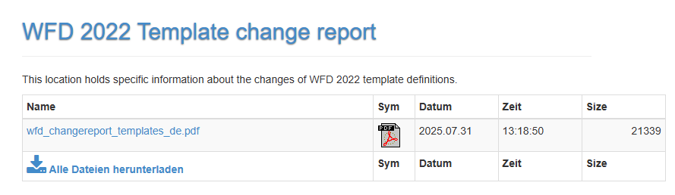
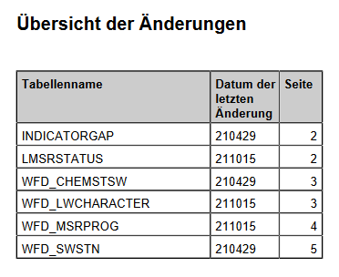
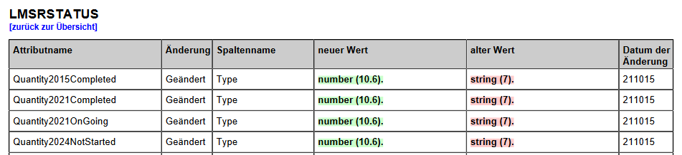
2. Change Report

Slide 20
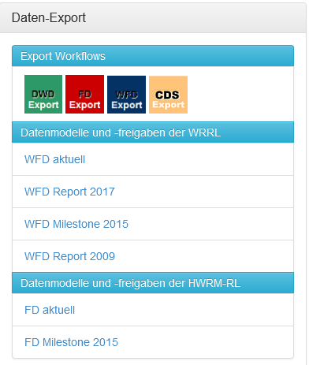
2. Exkurs: WasserBLIcK Daten-Export
Daten-Export
Datenbestand und Status der Datenfreigabe

Slide 21
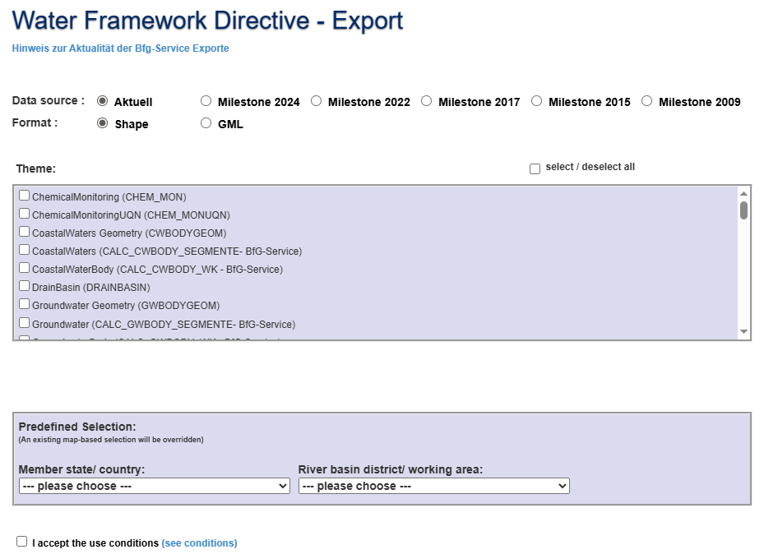

Daten-Export

Slide 22
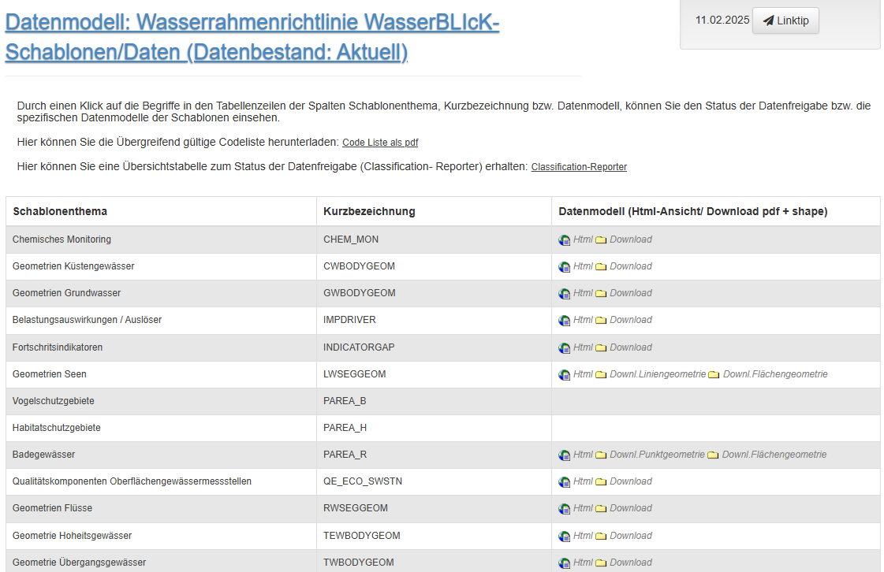
Datenbestand

Slide 23
Programm
1. Einführung & Grundlagen
Woher stammen die Daten?
2. Schablonen-zugang
Schablonenvorlagen
WasserBLIcK-Account
Datenmanagement der BfG
Change Reports
Geometrie- vs. Sachdaten
3. Daten-vorbereitung
Tipps & Hinweise
Befüllung
4. WasserBLIcK-Upload
Unterschiede Neu- und Nachlieferung
Upload-Formular
Hochladen der Datei
5. Umgang mit Fehlermeldungen
Error.log-Datei
6. Infos zum BWP 4
Was ist neu ?
7. Unterstützungsangebote
Mögliche Probleme
Statistiknavigator
Änderungsverfolgung
Classificationreporter
Wo laufen noch Abstimmungen?
Pause: Ca. 10:00 Uhr
Notes:
Zu 1: Wer lädt überhaupt hoch -> Abfrage, Kennenlernen, für Protokoll nutzen
Blau: WFD/HWRM-RL. Aber alles was ich hierzu erzähle, kann auf die anderen RL übertragen werden. WFD ist immer nur das Fallbeispiel

Slide 24
3. Datenvorbereitung: Sachdaten
(Ausschnitt)

Slide 25
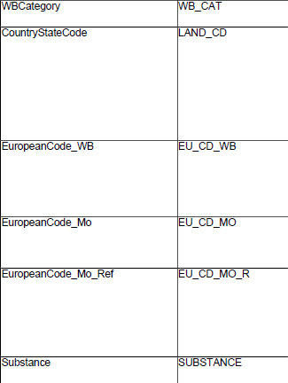
3. Datenvorbereitung: Sachdaten
Auszug aus Template von CHEM_MON

Slide 26
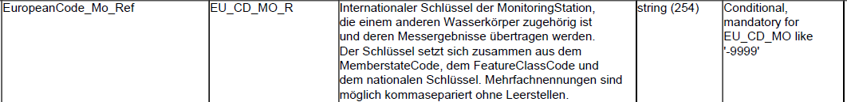
3. Datenvorbereitung: Sachdaten
WB_CAT | LAND_CD | EU_CD_WB | EU_CD_MO | EU_CD_MO_R | SUBSTANCE | SUB_OTHER | FREQUENCY
GW | DEXY | DEGB_DEXY_ABCD | DEGM_XY_1234 |  | 2002 | -9999 | 1

Slide 27
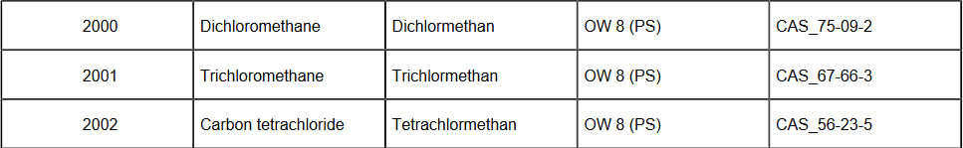
3. Datenvorbereitung: Sachdaten
WB_CAT | LAND_CD | EU_CD_WB | EU_CD_MO | EU_CD_MO_R | SUBSTANCE | SUB_OTHER | FREQUENCY
GW | DESH | DEGB_DESH_EL08 | DEGM_SH_3971 |  | 2002 | -9999 | 1

Slide 28

3. Datenvorbereitung: Sachdaten
Wichtige Hinweise zur Vorbereitung der Sachdaten-Datei
Benennung der Datei:
  TABELLENNAME_BUNDESLAND_FLUSSGEBIET/WORKINGAREA.xlsx (oder wahlweise als .dbf-Datei)
    Beispiel: CHEM_MON_DEBB_2000.xlsx
    Angabe des Flussgebiets/der Working Area optional, Beispiel: CHEM_MON_DEBB.xlsx
  Bei Verwendung der Excel-Datei: Spaltennamen und Tabellenblattnamen nicht verändern!
Zusätzliche Spalten oder Farben stören den Upload nicht

Slide 29
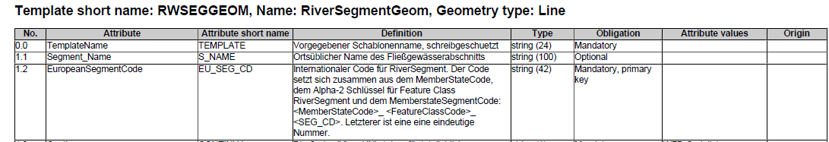
3. Datenvorbereitung: Geometriedaten
Vorgang analog zu Sachdaten
Notes:
Vorgang wie bei Sachdaten, aber mit Geometrieformat

Slide 30
Programm
1. Einführung & Grundlagen
Woher stammen die Daten?
2. Schablonen-zugang
Schablonenvorlagen
WasserBLIcK-Account
Datenmanagement der BfG
Change Reports
Geometrie- vs. Sachdaten
3. Daten-vorbereitung
Tipps & Hinweise
Befüllung
4. WasserBLIcK-Upload
Unterschiede Neu- und Nachlieferung
Upload-Formular
Hochladen der Datei
5. Umgang mit Fehlermeldungen
Error.log-Datei
6. Infos zum BWP 4
Was ist neu ?
7. Unterstützungsangebote
Mögliche Probleme
Statistiknavigator
Änderungsverfolgung
Classificationreporter
Wo laufen noch Abstimmungen?
Pause: Ca. 10:00 Uhr
Notes:
Zu 1: Wer lädt überhaupt hoch -> Abfrage, Kennenlernen, für Protokoll nutzen
Blau: WFD/HWRM-RL. Aber alles was ich hierzu erzähle, kann auf die anderen RL übertragen werden. WFD ist immer nur das Fallbeispiel

Slide 31
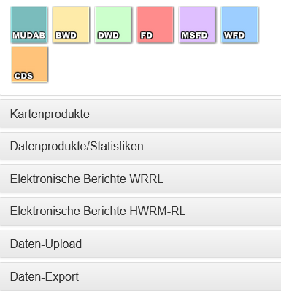

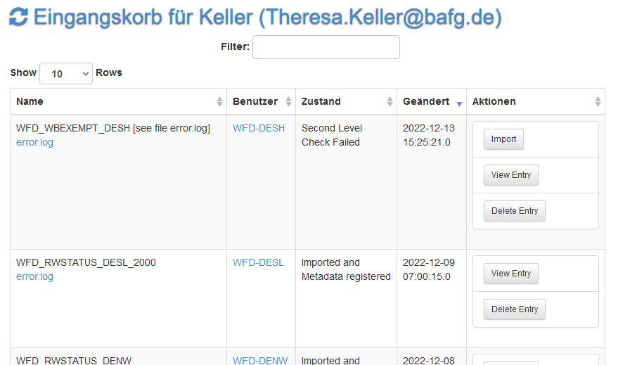

4. WasserBLIcK-Upload
Max Mustermann

Slide 32
4. WasserBLIcK-Upload
Neue Lieferung
Wenn noch kein Upload für eine entsprechende Schablone existiert
Max Mustermann
Bereits existierenden Eintrag überarbeiten
Nachlieferung/Korrektur

Slide 33
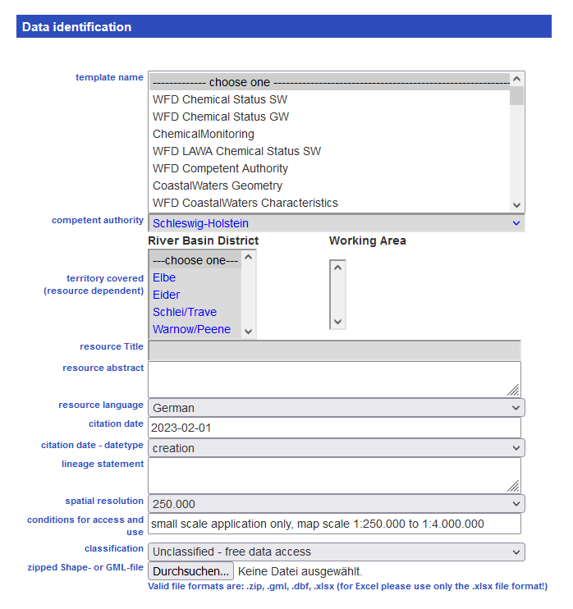
4. WasserBLIcK-Upload
Ausführliche Metadaten für Nachnutzung
Notes:
Wenn Classification = 1 → Lizenz: Dieser Datensatz kann gemäß der „Nutzungsbestimmungen für die Bereitstellung von Geodaten des Bundes“ (https://www.gesetze-im-internet.de/geonutzv/GeoNutzV.pdf) genutzt werden.

Slide 34
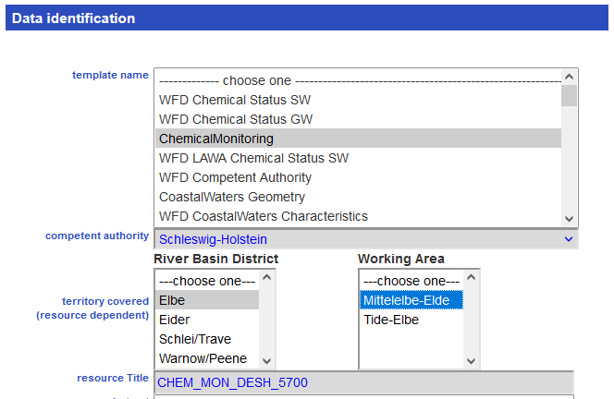
4. WasserBLIcK-Upload
Angaben zur Schablonenbezeichnung und Flussgebiet
Notes:
Wenn Classification = 1 → Lizenz: Dieser Datensatz kann gemäß der „Nutzungsbestimmungen für die Bereitstellung von Geodaten des Bundes“ (https://www.gesetze-im-internet.de/geonutzv/GeoNutzV.pdf) genutzt werden.

Slide 35
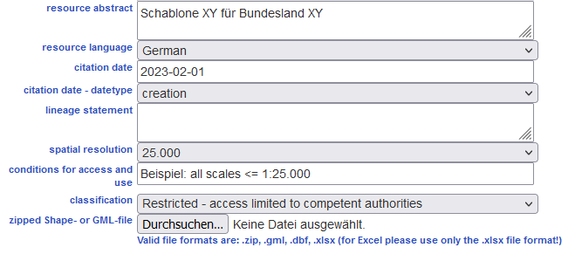
4. WasserBLIcK-Upload
Infotext
Sprache
Datum
Auswahl von „creation“ oder „revision“ (= Nachlieferung)
Optional weitere Informationen angeben
Räumliche Auflösung
Weitere Informationen zu Zugangs- und Nutzungsbedingungen
Freigabestufe von 1 bis 3
Datensatz anfügen
Notes:
Wenn Classification = 1 → Dann fließt das ggf. in INSPIRE-Datensätze ein → Dort gilt dann Lizenz: Dieser Datensatz kann gemäß der „Nutzungsbestimmungen für die Bereitstellung von Geodaten des Bundes“ (https://www.gesetze-im-internet.de/geonutzv/GeoNutzV.pdf) genutzt werden. Classification hervorheben
(Lizenz nicht genauer beschreiben)
Unclassified = Free access
Restricted = access limited to competent authorities
Confidential = access limited to WasserBLIcK products
Lineage statement: Prozessschritte der Verarbeitung

Slide 36
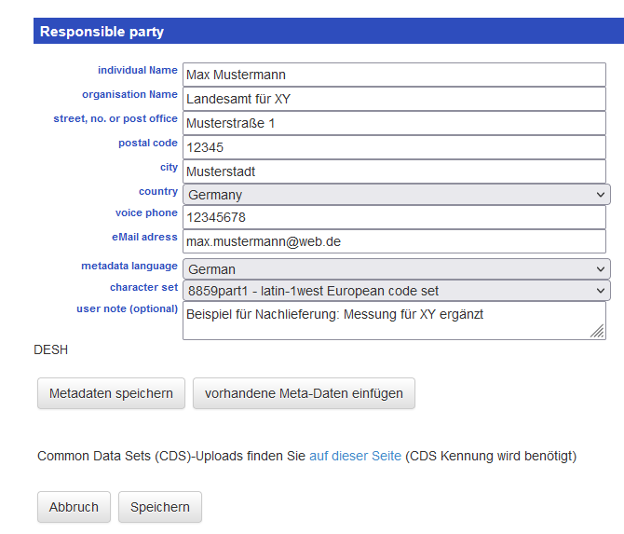
4. WasserBLIcK-Upload
Metadatenangaben
Notes:
Wenn Classification = 1 → Lizenz: Dieser Datensatz kann gemäß der „Nutzungsbestimmungen für die Bereitstellung von Geodaten des Bundes“ (https://www.gesetze-im-internet.de/geonutzv/GeoNutzV.pdf) genutzt werden.
Wenn irgendetwas in der Upload-Maske nicht stimmig sein sollte oder fehlen sollte, wird Ihnen unser System eine entsprechende Meldung geben. Also eigentlich kann man nichts falsch oder kaputt machen
Erwähnen: Um bestehende Daten einer bestimmten Schablone zu löschen, muss eine leere Schablone hochgeladen werden

Slide 37
4. WasserBLIcK-Upload
Erklärung der Freigabestufen:
Freigabestufe 1 = Unclassified
Daten werden z.B. für Veröffentlichungen nachgenutzt, z.B. WKSB, Geoportal, Kartenanwendungen, OpenData, INSPIRE
Daten sind über WasserBLIcK für die Öffentlichkeit exportierbar
Freigabestufe 2 = Restricted
Daten sind nur aufrufbar für Kolleg:innen der Wasserwirtschaft und UBA
Für Abstimmungszwecke einsehbar, z.B. Grenzbereiche
Freigabestufe 3 = Confidential
Daten sind für niemanden einsehbar, inkl. Datenbereitsteller
Daten werden nur an EU-Kommission übermittelt. Daten sind nicht exportierbar

Slide 38

Kurze Pause (5-10 Minuten)
Notes:
Bis hierhin: 20 Minuten (Inkl. Fragen oder offene Anliegen zu diesen Themen, die z.B. noch nicht hier besprochen wurden, aber manchen Teilnehmern fehlen)
Weiter geht es ….

Slide 39
Programm
1. Einführung & Grundlagen
Woher stammen die Daten?
2. Schablonen-zugang
Schablonenvorlagen
WasserBLIcK-Account
Datenmanagement der BfG
Change Reports
Geometrie- vs. Sachdaten
3. Daten-vorbereitung
Tipps & Hinweise
Befüllung
4. WasserBLIcK-Upload
Unterschiede Neu- und Nachlieferung
Upload-Formular
Hochladen der Datei
5. Umgang mit Fehlermeldungen
Error.log-Datei
6. Infos zum BWP 4
Was ist neu ?
7. Unterstützungsangebote
Mögliche Probleme
Statistiknavigator
Änderungsverfolgung
Classificationreporter
Wo laufen noch Abstimmungen?
Pause: Ca. 10:00 Uhr
Notes:
Zu 1: Wer lädt überhaupt hoch -> Abfrage, Kennenlernen, für Protokoll nutzen
Blau: WFD/HWRM-RL. Aber alles was ich hierzu erzähle, kann auf die anderen RL übertragen werden. WFD ist immer nur das Fallbeispiel

Slide 40
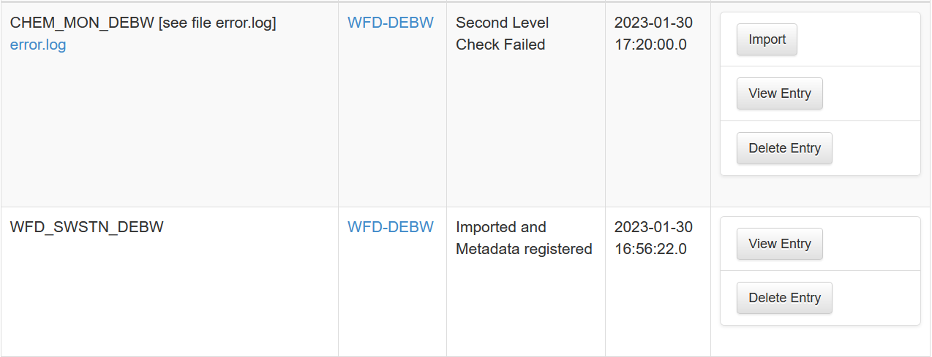
5. Umgang mit Fehlermeldungen

Slide 41

5. Umgang mit Fehlermeldungen
First Level Check Failed
Fehler in der Upload-Datei im Zusammenspiel mit der Upload-Maske
Beispiel:
  Format: Falscher Dateiname, Datei formal unstimmig (zu wenige Attribute, Formatfehler etc.),
  Inhalt: keine Übereinstimmung mit Codelisten-Werten,
  Bedingungen nicht erfüllt: „Mandatory“-Attribut nicht ausgefüllt etc.
Second Level Check Failed
First Level Prüfung erfolgreich abgeschlossen. Fehler beim Datenbank-Import
Beispiele:
  Inhaltliche Abhängigkeiten zwischen Schablonen: Monitoring-Angaben passen nicht zu Messstellen
Keine Fehler vorhanden: Status „Imported and Metadata registered“
Erfolgreicher Import in die Datenbank
Notes:
Fehler in der Upload-Datei im Zusammenspiel mit der Upload-Maske -> Datei passt nícht zu Angaben

Slide 42
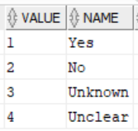
5. Umgang mit Fehlermeldungen
Beispiele „First Level Check Failed“:
1) Error 11: The feature instance identified by '#=[1], CountryStateCode=[DEXX], EuropeanCode_WB=[DERW_DEXX_12345], SwPrioritySubstanceCode=[-9999], SwFailingRBSP=[-9999], SwFailingRBSPOther=[-9999] is in error, because the property named "SwChemicalExemptionType" of Codelist type "ExemptionTypeCode" contains the illegal value "-9999". Also take note of the case sensitivity
Codeliste ExemptionTypeCode enthält keinen Code “ -9999“
2) Error 11: The feature instance identified by '#=[1], NewSubstance=[2127], MeasureName_DE=[], MeasureType=[], EuropeanCode_WB=[-9999], WorkAreaCode=[-9999], CountryStateCode=[DEXX] is in error, because the property named "SubstanceFailing" of Codelist type "YesNoUnknownUnclear_Code" contains the illegal value "Y". Also take note of the case sensitivity
Codeliste YesNoUnknownUnclear_Code enthält keinen Code “Y”
Notes:
Aufbau erklären. 1. Teil Verortung Schlüsselwerte, 2. Teil eigentliche Fehlersituation

Slide 43
5. Umgang mit Fehlermeldungen
Beispiele „First Level Check Failed“:
3) The feature instance identified by '#=[2], NewSubstance=[2127], MeasureName_DE=[], MeasureType=[], EuropeanCode_WB=[-9999], WorkAreaCode=[-9999], CountryStateCode=[DEXX] is in error, because the property named "MeasureName_DE" of type "DE_MeasureTypeCode" is mandatory, yet not present in the feature.
Mandatory-Attribut „MeasureName_DE“ nicht ausgefüllt

Slide 44
5. Umgang mit Fehlermeldungen
Beispiel „Second Level Check Failed“:
1) Error 7014: The following value of EuropeanCode_GM in WFD_GWSTN is missing in CHEM_MON.EuropeanCode_Mo: DEGM_DEXX_12345.
Fremdschlüssel nicht eingehalten. Messstellen, die in CHEM_MON aufgeführt werden, müssen in WFD_GWSTN oder WFD_SWSTN aufgeführt sein

Slide 45
5. Umgang mit Fehlermeldungen
Was würde Ihnen die Arbeit leichter machen im Umgang mit Fehlermeldungen ?

Slide 46
Programm
1. Einführung & Grundlagen
Woher stammen die Daten?
2. Schablonen-zugang
Schablonenvorlagen
WasserBLIcK-Account
Datenmanagement der BfG
Change Reports
Geometrie- vs. Sachdaten
3. Daten-vorbereitung
Tipps & Hinweise
Befüllung
4. WasserBLIcK-Upload
Unterschiede Neu- und Nachlieferung
Upload-Formular
Hochladen der Datei
5. Umgang mit Fehlermeldungen
Error.log-Datei
6. Infos zum BWP 4
Was ist neu ?
7. Unterstützungsangebote
Mögliche Probleme
Statistiknavigator
Änderungsverfolgung
Classificationreporter
Wo laufen noch Abstimmungen?
Pause: Ca. 10:00 Uhr
Notes:
Zu 1: Wer lädt überhaupt hoch -> Abfrage, Kennenlernen, für Protokoll nutzen
Blau: WFD/HWRM-RL. Aber alles was ich hierzu erzähle, kann auf die anderen RL übertragen werden. WFD ist immer nur das Fallbeispiel

Slide 47
Neuerungen in den WRRL-Schablonen

Slide 48

Neuerungen in den WRRL-Schablonen
Beschlüsse der 171. LAWA-VV
TOP 6.6.5: Harmonisierungsbedarf zum BWP 2027 (B)
  Verwendung des Substanz-Codes „2793“ für PFOS (anstelle von „4007“)
TOP 6.6.3: LAWA-KG Maßnahmenkatalog - Neue LAWA-Maßnahmentypen:
  103: Verbesserung des Landschaftswasserhaushalts im Bereich Grundwasser
  513: Überprüfung der Konzentrationen bereits verbotener Schadstoffe

Slide 49
Neuerungen in den WRRL-Schablonen
29. Sitzung der EG DATA der IKSE (Februar 2026)
Definition „Transboundary-Wasserkörper“:
  überschreiten/bilden Staatsgrenzen oder
  liegen in einem Staat, sind aber mit Wasserkörper im Nachbarstaat verbunden
  Attribut TRANSB in CHARACTER-Schablonen bereits vorhanden, aber keine Möglichkeit konkrete WK-Ids anzugeben
  IKSE-Empfehlung: Aufnahme eines optionalen Attributs (z.B. TRANSB_ID) zur besseren Darstellung internationaler Zusammenarbeit
  Anforderung: Codes müssen identisch mit WISE-Berichterstattung der Nachbarstaaten sein

Slide 50
Mögliche Auswirkungen der EU-Vorschläge zum 4. BWP
Ergebnisse aus dem Ad hoc-Treffen der WG DIS am 04.03.2026 & 22.04.2026

Slide 51
EU-Vorschläge
Schutzgebiete
Betrifft Schablonen WFD_PAREA und WFD_PAREA_E (Fisch- und Muschelgewässern)
Stand April 2026: Geringfügige Anpassungen an z.B. Codelisten erforderlich
DB-Prüfungen der angegebenen Schutzgebiete erfolgt gegen EU-Referenzliste aus anderen Berichtsströmen (Natura 2000, Badegewässer, …)

Slide 52
EU-Vorschläge
Maßnahmenprogramm
Betrifft Schablone WFD_MSRPROG
Stand April 2026: Schablone INDICATORGAP entfällt aus Sicht EU-Reporting
Quantifizierung von Maßnahmen (QUANT-Feldern) wird nicht abgefragt
Aggregation von Maßnahmen auf RBD-/SubUnit-Ebene nicht mehr erforderlich
Zentrales Mapping von grundlegenden Maßnahmen und KTM auf neue MainKeyTypeOfMeasure
Neue Felder
  zur Relevanz von Maßnahmen für W-VO, Dürremanagement und Klimanpassung
  zur Angabe des Maßnahmenstatus

Slide 53
Ausblick:
Nächste EU-Termine zu WRRL
1. Ad-hoc Treffen (04.03.2026):
- Protected Areas
- Programme of measures
- Economic analysis
- RBDs and Competent Authorities
2. Ad-hoc Treffen (22.04.2026):
- Monitoring
- Water Quantitify
- Exemptions
WG DIS-Sitzung (08.06.2026):
- Water body data
- Methodologies
Mitte / Ende Juni 2026:
Veröffentlichung nach Treffen der Wasserdirektoren

Slide 54
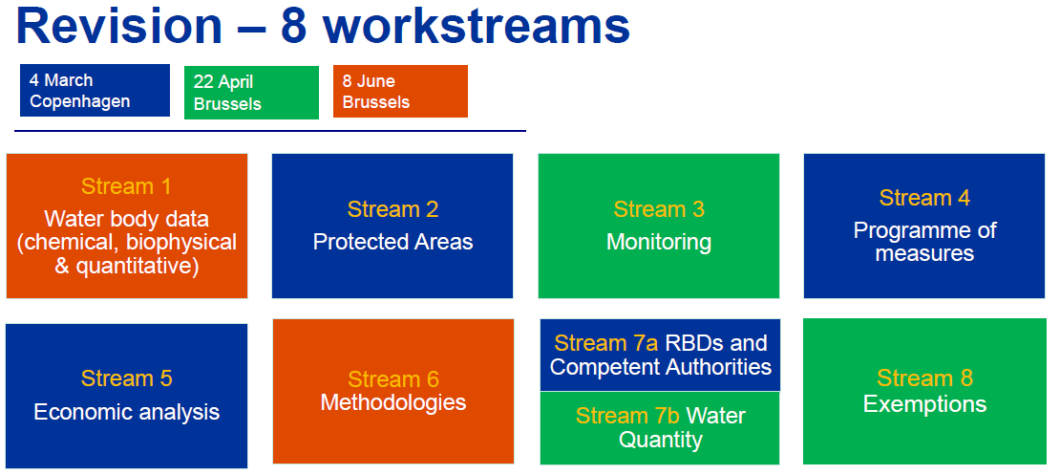
Zeitplan der EU

Slide 55
Ausblick:
Nächste LAWA-Termine zu WRRL
28.04.2026:
9-11 Uhr VIKO
WasserBLIcK Upload-Workshop
16.06.2026:
10-11 Uhr VIKO
Offene Sprechstunde WasserBLIcK-Upload
01.08.2026:
Vollständiger End-Upload der Bundesländer zum BWP 4 –Entwurf (national)
01.10.2026:
Letzte Frist für Anpassungen der BL zum BWP 4 -Entwurf
Terminübersicht im LAWA-Wiki: https://lawawiki.wasserblick.net/schablonen:termine_wrrl

Slide 56
Programm
1. Einführung & Grundlagen
Woher stammen die Daten?
2. Schablonen-zugang
Schablonenvorlagen
WasserBLIcK-Account
Datenmanagement der BfG
Change Reports
Geometrie- vs. Sachdaten
3. Daten-vorbereitung
Tipps & Hinweise
Befüllung
4. WasserBLIcK-Upload
Unterschiede Neu- und Nachlieferung
Upload-Formular
Hochladen der Datei
5. Umgang mit Fehlermeldungen
Error.log-Datei
6. Infos zum BWP 4
Was ist neu ?
7. Unterstützungsangebote
Mögliche Probleme
Statistiknavigator
Änderungsverfolgung
Classificationreporter
Wo laufen noch Abstimmungen?
Pause: Ca. 10:00 Uhr
Notes:
Zu 1: Wer lädt überhaupt hoch -> Abfrage, Kennenlernen, für Protokoll nutzen
Blau: WFD/HWRM-RL. Aber alles was ich hierzu erzähle, kann auf die anderen RL übertragen werden. WFD ist immer nur das Fallbeispiel

Slide 57
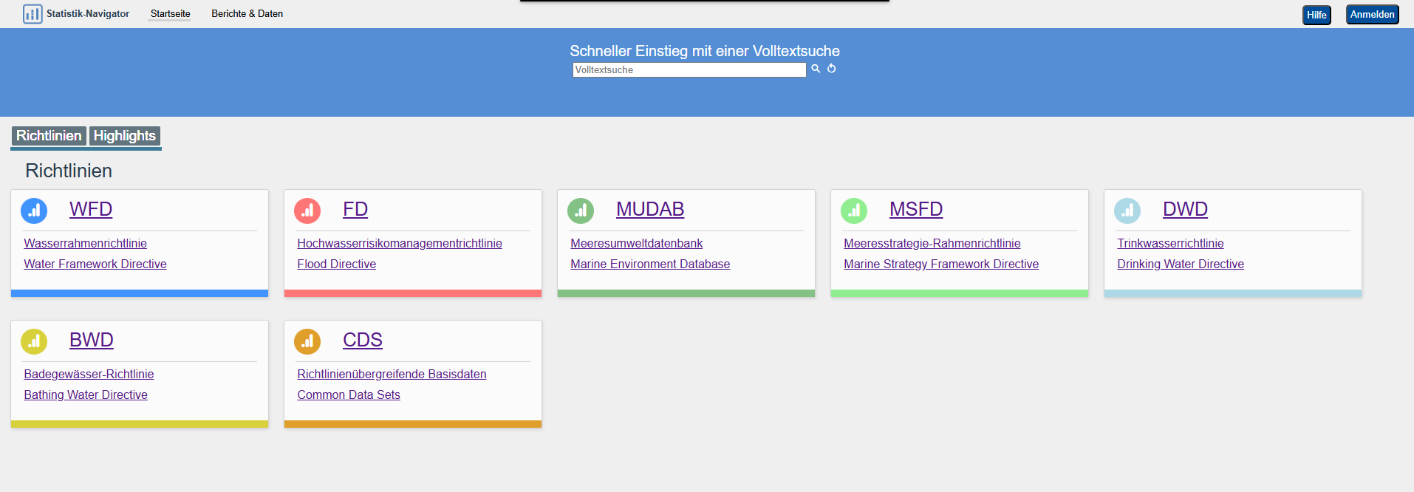
Statistiknavigator- Live Demo
Anmeldung über die WasserBLIcK-Kennung
Anleitung zur Nutzung des Statistik-Navigators
https://geoportal.bafg.de/statistik_navigator/index.html#/

Slide 58
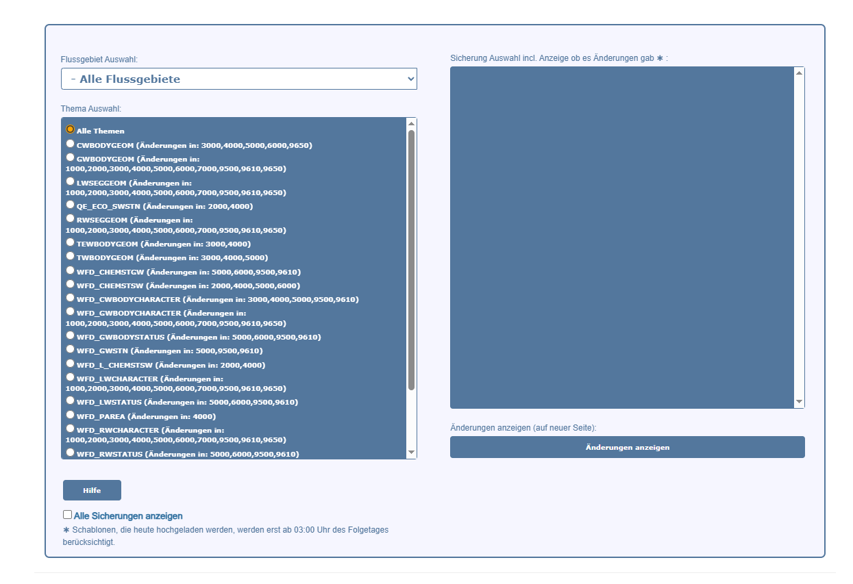
Änderungsverfolgung - Live Demo
https://www.wasserblick.net/servlet/is/233750/

Slide 59
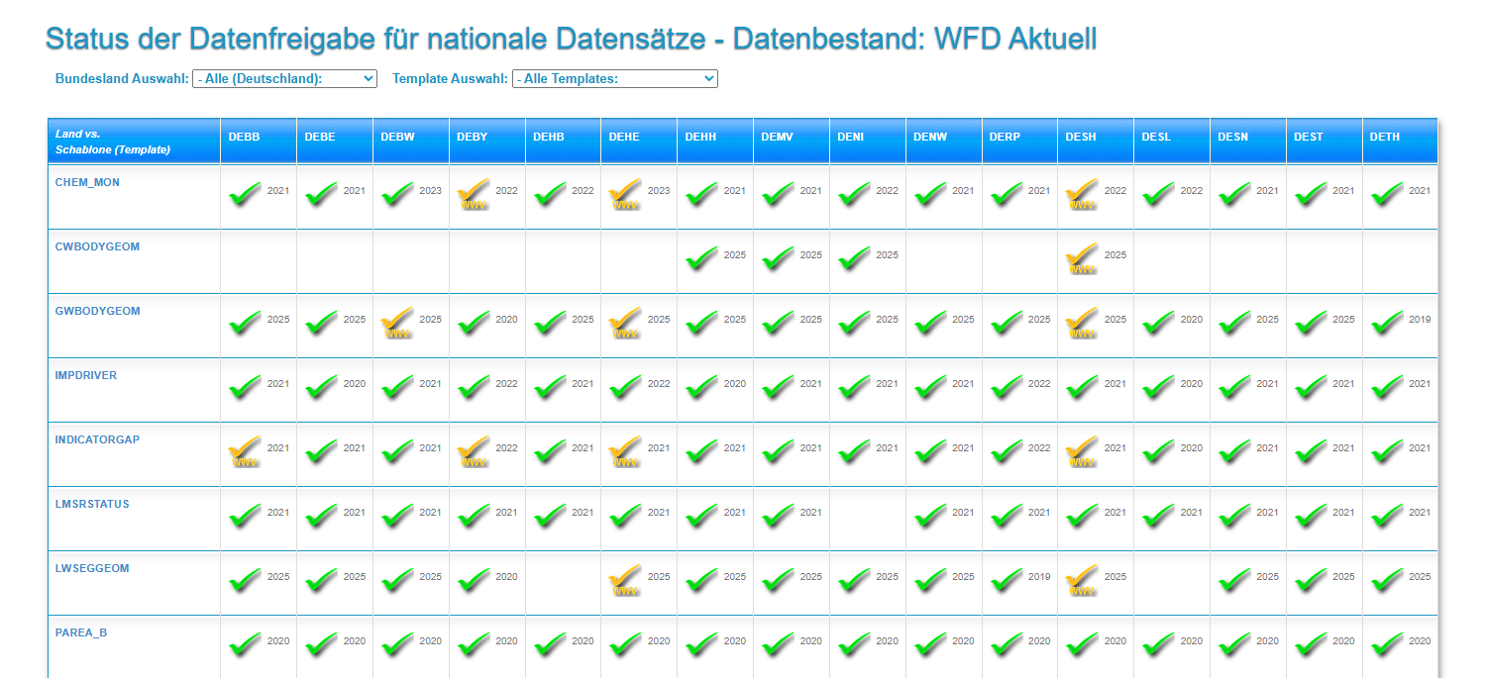
Classification-Reporter - Live Demo
Im Ausbau für FD und CDS
https://www.wasserblick.net/servlet/is/229305/

Slide 60



Abschluss
Offene Fragen
Feedback
Nächster Termin
Notes:
Feedback zum Format.
Termin: Angestrebt nochmal einen Termin anzubieten

Slide 61
Abschluss – nächste Termine
Offene Gesprächsrunde Upload: 16.06.2026 10 – 11 Uhr
  https://bafg-bund.webex.com/meet/ambros
Alle weiteren Termine finden Sie auch im LAWA-WIKI:
  https://lawawiki.wasserblick.net/info_termine
Notes:
Vorschlag KG-Treffen: 21.3. Gesprächsangebot für Upload. 10:30 Uhr

Slide 62

Das WasserBLIcK-Team bedankt sich für Ihre Aufmerksamkeit, Ihren Input und Ihre Teilnahme!

